Slide 1
PERIODO DEL ESPAÑOL ANTE-NUEVO Y NUEVO.
UNIFICACIÓN DE LA LENGUA LITERARIA Y FORMACIÓN DEL IDIOMA NACIONAL (ss. XVI-XVII)

Slide 2
PLAN
Factores extralingüísticos de la formación de la lengua nacional.
Factores intralingüísticos de la formación de la lengua nacional.
Textos literarios. Siglo de Oro.
Cambios fonéticos.
Cambios ortográficos.
Cambios gramaticales.
El léxico del español clásico.

Slide 3
OBSERVACIONES GENERALES
El siglo XVI lo llenan los reinados:
- de Carlos I (1517-1556)
- de Felipe II (1556-1598)
- en el final, comienza el reinado de Felipe III (1598-1621).
Desde el punto de vista de la historia de la lengua literaria se pueden señalar dos épocas:

Slide 4
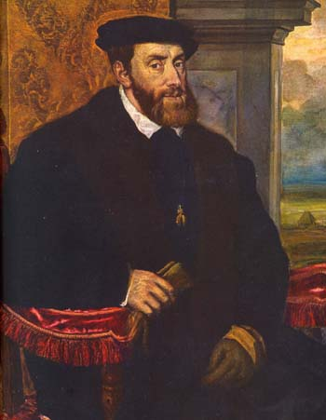
el reinado de Carlos I
en ella la lengua española alcanza la cota de mayor esplendor;
el modelo sigue siendo la norma toledana.
Carlos I no sabía el castellano hasta los 18 años, cuando vino a España para gobernar. Pero muy pronto aprendió la lengua. Desde que el emperador aprendió el español, siempre lo utilizó como medio de comunicación, e hizo que también lo utilizasen los que estaban ante él.

Slide 5
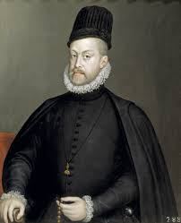
el reinado de Felipe II
predomina un tipo de lenguaje nacional, en el que se imponen las modalidades de Castilla la Vieja.
Trasladó la capital de Toledo a Madrid.

Slide 6
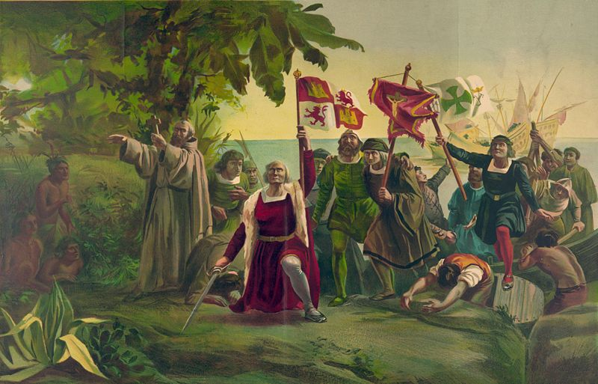
Causas externas de la unificación del castellano
En el siglo XVI y principio del siglo XVII tiene lugar el proceso de unificación de la lengua culta. El castellano fue proclamado lengua internacional después del descubrimiento de América en 1492.
El proceso de fijación y expansión de la lengua castellana coincidió con la formación del estado nacional de España, convirtiéndose el castellano en idioma nacional del país.
Desde aquel momento la denominación de lengua española adquiere una justificación absoluta.

Slide 7
Expansión del español
La fecha de 1479 supone la unidad de los dos reinos principales de la península tras el matrimonio de Isabel de Castilla y Fernando de Aragón; en 1492 el reino nazarí es conquistado y en 1515 el reino de Navarra se incorpora a Castilla, además de las Islas Canarias y de las colonias de ultramar. Esta unión política influirá en el desarrollo y expansión de la lengua castellana.
Esta fuerza política y cultural, que durante el reinado de Carlos V se hace fuerte en toda Europa y en las tierras americanas, supondrá la internacionalización de la lengua castellana, español, por todo el mundo.
El español pasa a ser lengua diplomática y adquiere una relevancia que hasta ese momento ninguna lengua nacional había adquirido.

Slide 8
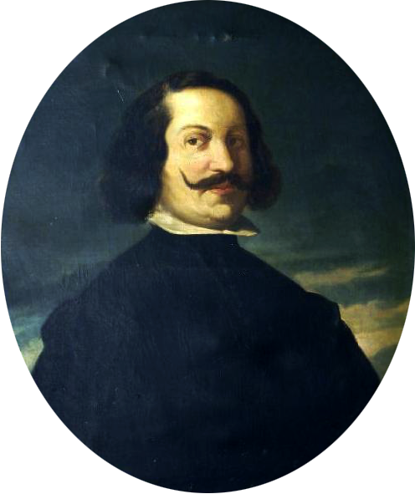
Juan de Valdés (Lapesa: 1988:298), en 1535, dice: «La lengua castellana se habla no solamente por toda Castilla, pero en el reino de Aragón, en el de Murcia con toda el Andaluzía y en Galicia, Asturias y Navarra; y esto aun hasta entre gente vulgar, porque entre la gente noble tanto bien se habla en todo el resto de Spaña».

Slide 9
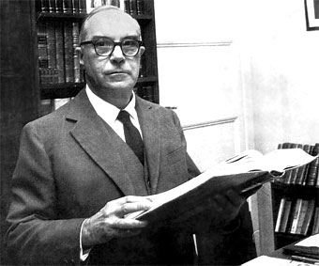
Rafael Lapesa afirma (1988:299) que «el nombre de lengua española (...), tiene desde el siglo XVI absoluta justificación y se sobrepone al de lengua castellana». Su uso no es generalizado, pero sí comienza a ser utilizado de forma mayoritaria, a partir de mediados del siglo XVI es ya habitual.

Slide 10
ESPAÑOL
Este neologismo, español, viene a coincidir con una nueva realidad política. De hecho, es el término utilizado en todas las lenguas extranjeras para referirse a la lengua que hablan todos los españoles y así mismo aparece en todas las gramáticas y diccionarios.
De la misma manera, se impone debido a su carácter más abarcador y menos exclusivista entre los nuevos súbditos peninsulares no castellanos.

Slide 11
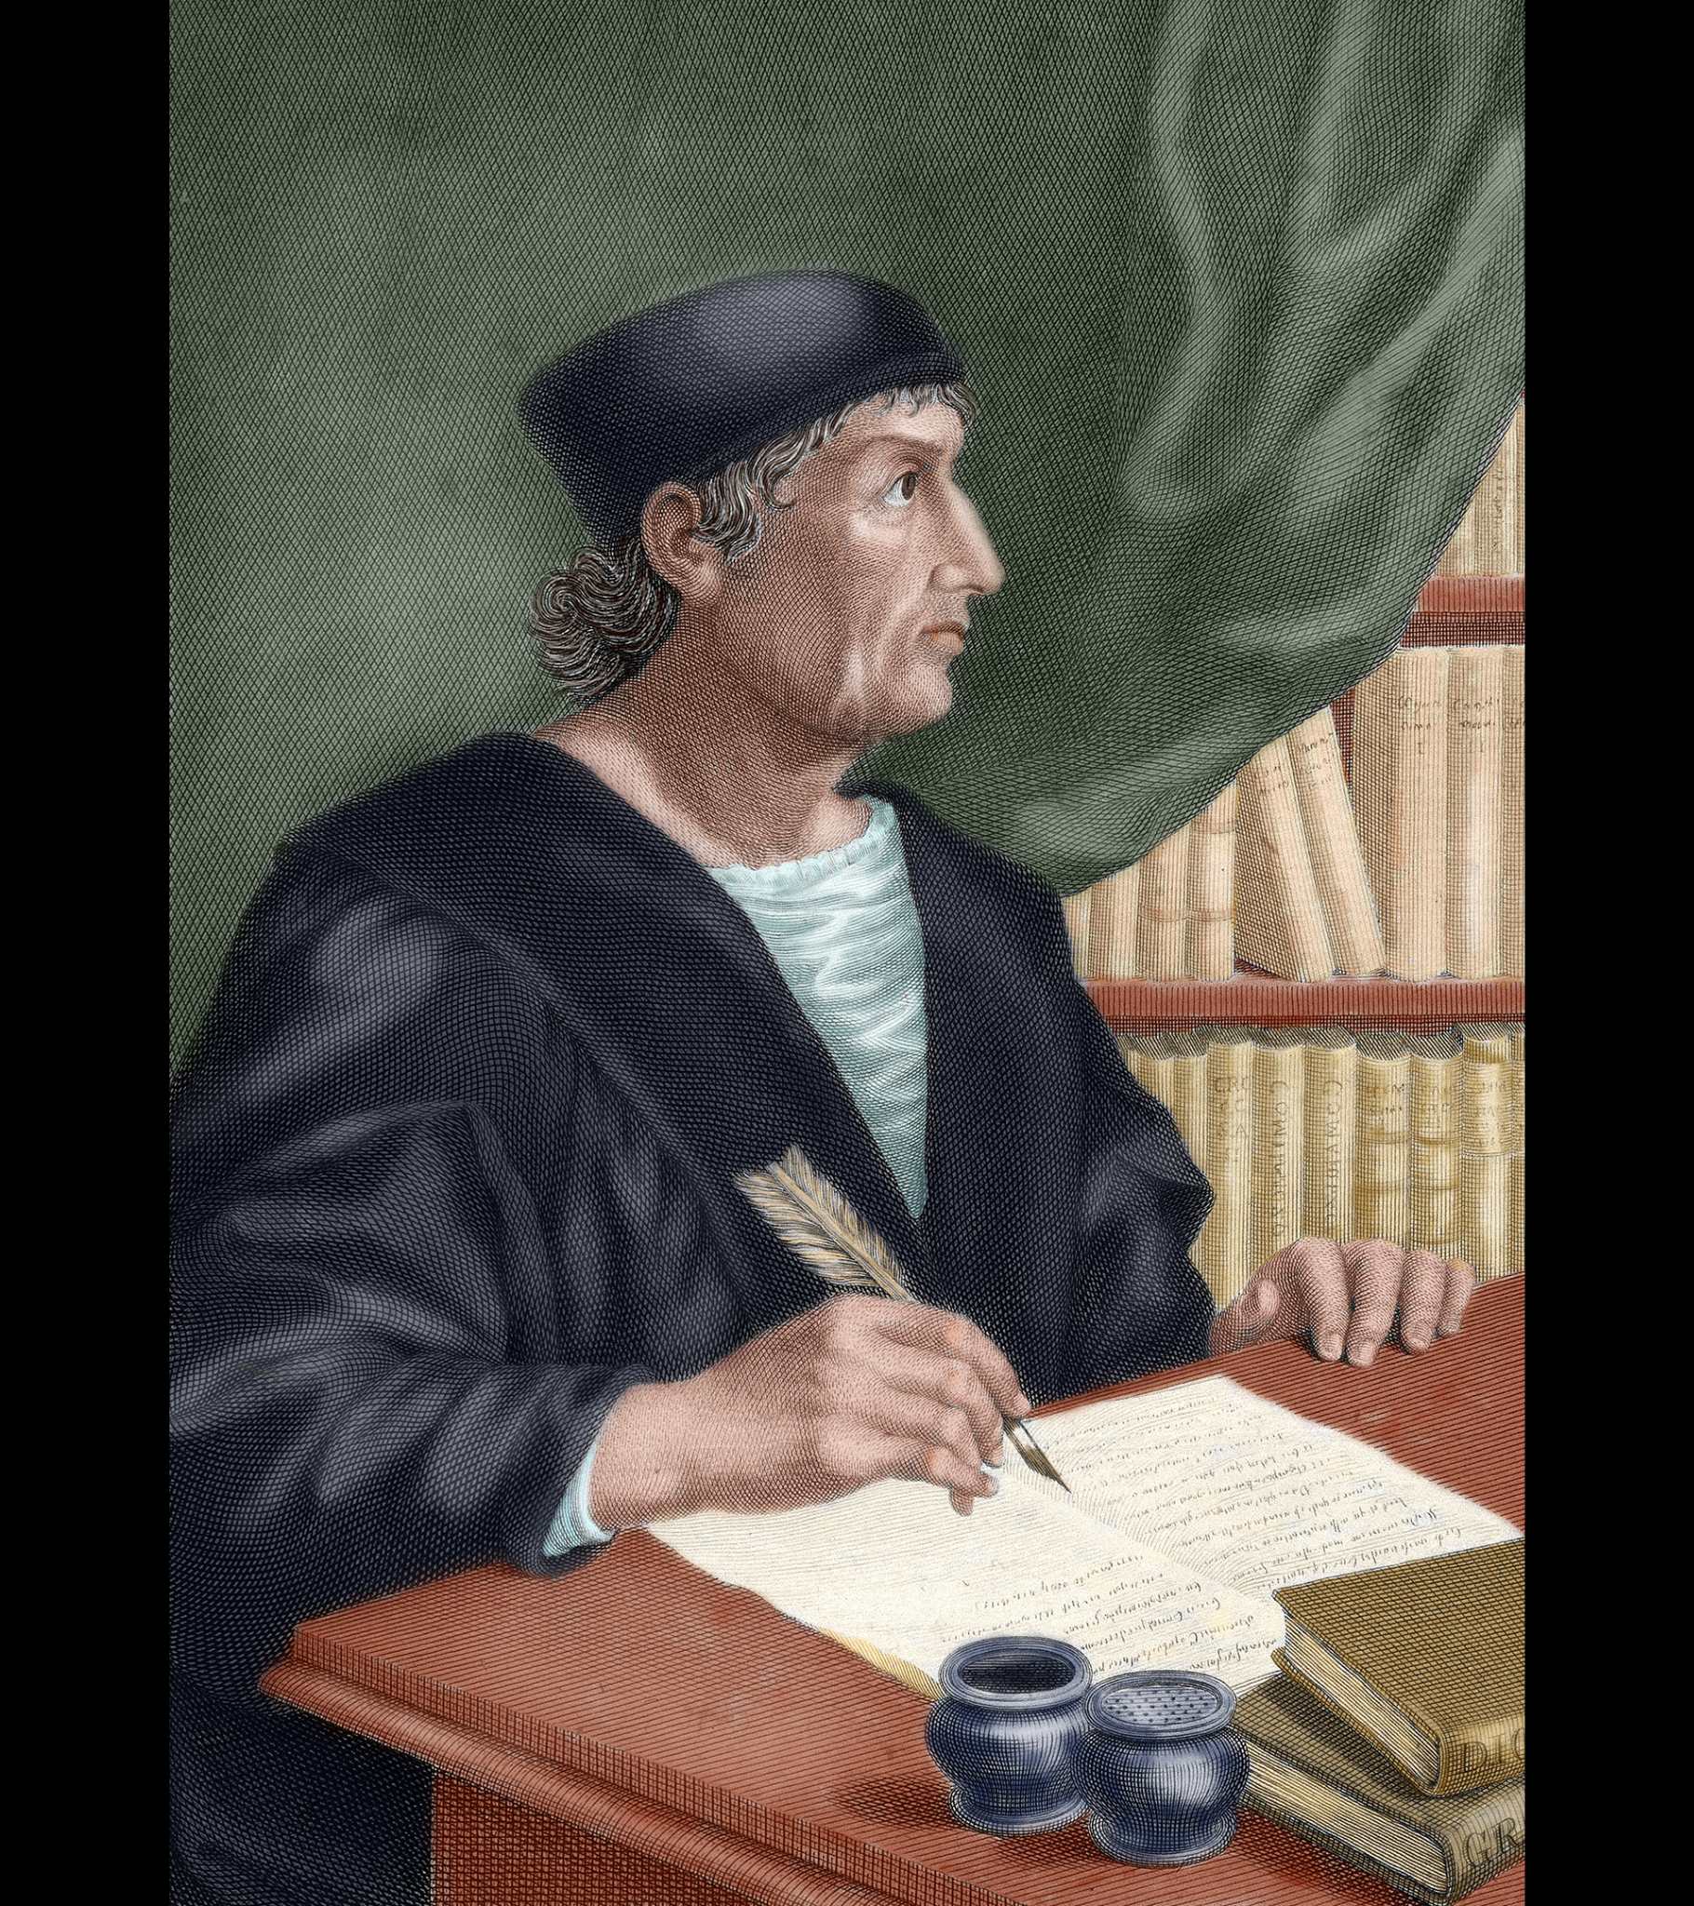
SISTEMATIZAR, ANALIZAR Y DIVULGAR
Gramática sobre la lengua castellana (1492)
Reglas de ortografía (1517)
de Antonio de Nebrija.

Slide 12
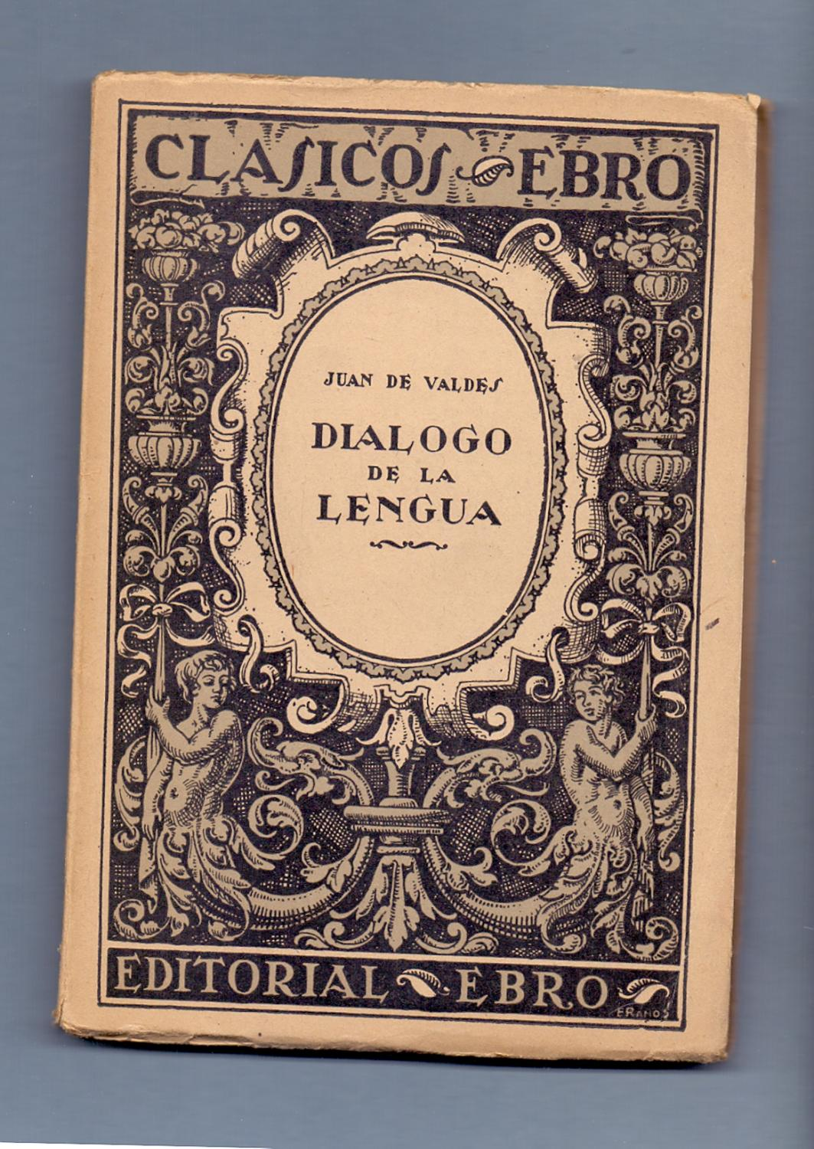
El Diálogo de la lengua (1535) de Juan de Valdés.

Slide 13
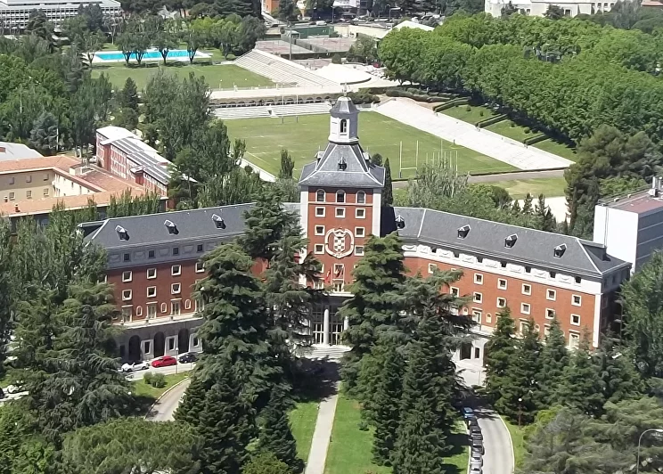
El Gran diccionario de Alcalá (obra de la Universidad Complutense).

Slide 14
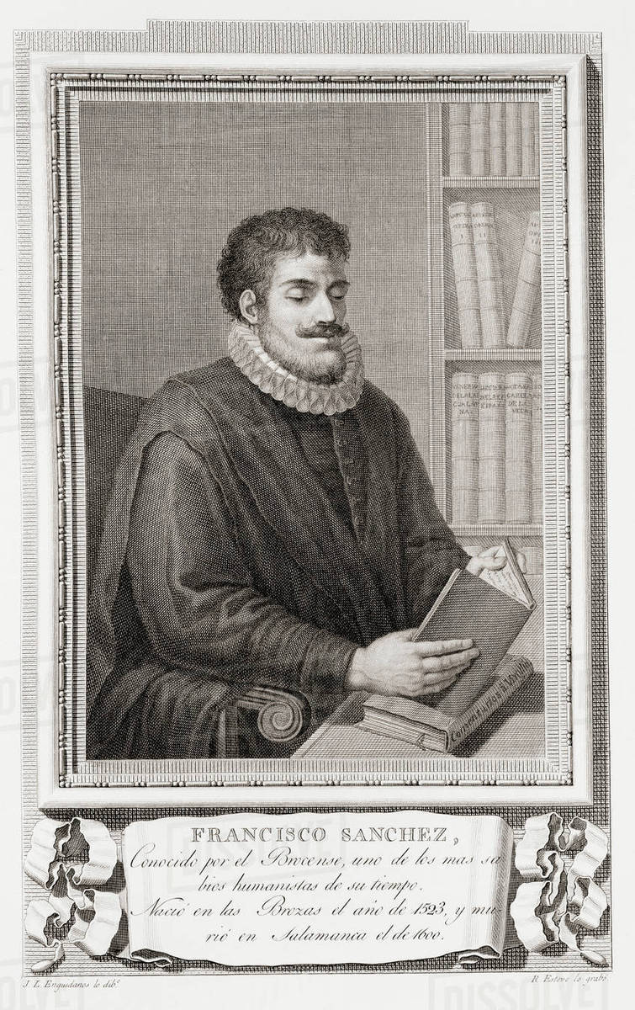
La Minerva (1562), una gramática normativa y descriptiva, de Francisco de Brozas, conocido por el Brocense.

Slide 15
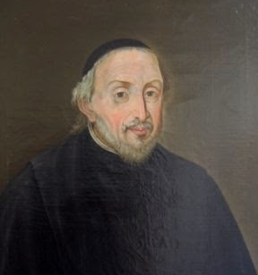
El Tesoro de la lengua castellana (1611), el primer diccionario que contenía la información diacrónica y sincrónica de Sebastian de Covarrubias.

Slide 16
TEXTOS LITERARIOS
La sencillez, sobriedad y naturalidad del estilo literario son los criterios que dominaban durante casi todo el siglo XVI. Es enorme el aporte de los grandes escritores españoles del siglo XVI y del primer cuarto del siglo XVII, período conocido bajo el nombre del Alto Renacimiento, en el proceso de fijación de la lengua española.
Bajo la pluma de Lope de Rueda, Juan Timoneda, Mateo Alemán, Miguel de Cervantes Saavedra, Lope de Vega, Tirso de Molina y Ruiz de Alarcón el idioma español adquiere esplendor, brillantez y merecida fama mundial.

Slide 17
CAMBIOS FONÉTICOS
Desaparece la diferencia en la pronunciación de los sonidos [b] y [v]. Ambos empiezan a pronunciarse como bilabiales:
Valencia [va'lenθja], Barcelona [barθe'lona]
2. Los sonidos oclusivos sonoros adquieren en posición intervocálica una pronunciación fricativa:
lobo ['loƀo], todo ['tođo], lugar [lu'ǥar]
3. El sonido [s] sordo y [z] sonoro empiezan a pronunciarse de la misma manera, como [s] sordo:
casa ['kaza] > ['kasa], semana [se'mana]

Slide 18
CAMBIOS FONÉTICOS
4. Los sonidos africados [ts] sordo y [dz] sonoro coinciden en un sonido [θ] sordo:
corazón [kora'tson] > corazón [kora'θon]
razón [ra'dzon] > [ra'θon]
5. Los sonidos [š] sordo y [ž] o [dž] sonoro evolucionan en el sonido [x] sordo:
baxo ['bašo] > bajo ['baxo]
fijo ['fižo] > hijo ['ixo]
mugier [mu'džer] > mujer [mu'xer]

Slide 19
ORTOGRAFÍA
Hubo varias tentativas, lamentablemente frustradas, de realizar también cambios ortográficos, conforme a las nuevas normas de pronunciación:
Antonio de Nebrija – Reglas de ortografía (1517)
Juan de Valdés – Diálogo de la lengua (1535)
Mateo Alemán – Ortografía de la lengua castellana (1609)
PERO ...
Solamente en el año 1815 la Real Academia Española, fundada en el año 1713, elabora nuevas normas ortográficas que se aproximan a la pronunciación.

Slide 20
ORTOGRAFÍA
De la ortografía desaparecen las grafías ss y q, cuya escritura hacía tiempo no se apoyaba en la pronunciación existente.
El signo x deja de ser equivalente de j y representa el fonema [ks] como en la palabra examen, o [s] como en la palabra extraño.
Las grafías latinas ph, th, ch son reemplazadas por las de f, t, c:
philosofía > filosofía, theatro > teatro, chris- tiano > cristiano.
Ante las vocales a, o, u el signo qu se reemplaza por c: qual > cual.
Estas normas ortográficas establecidas en el año 1815, rigen hasta hoy día.

Slide 21
Cambios gramaticales
1. El artículo definido femenino conserva su forma el sólo ante los nombres femeninos que empiezan por la vocal a o ha acentuadas:
La del alba sería cuando Don Quijote salió de la venta... (Quij., 45).
2. Se deja de emplear el artículo junto con el pronombre posesivo. Compárense:
... a las sues fijas en brazo las prendía... (Cid, 275).
... y se arrimó al brazo de su madre... (Gitan., 70—71).

Slide 22
Cambios gramaticales
3. Aparecen las formas del trato urbano vuestra (vuesa) merced, vuestras (vuesas) mercedes que concuerdan con el verbo en la tercera persona del singular o plural, a la par de las formas de la segunda persona del plural:
Mire vuestra merced, señor, lo que dice — dijo el muchacho... (Quij., 48).
Llamad, señor Andrés, ahora — decía el labrador — al desfacedor de agravios... (Quij., 49).
...si él rompió el cuero de los zapatos que vos pagastes, vos le habéis rompido el de su cuerpo... (Quij., 48).
Espérenme vuesas mercedes, señores míos, un poco... (Gitan., 65).
Si las buenas nuevas que os quiero dar, señores... (Gitan., 65).

Slide 23
Cambios gramaticales
4. El Pretérito Imperfecto recobra su forma en -ía. Las formas en -íe (-ié) se consideran como vulgares:
Ya lo vede el Qid que del rey non avie gracia. (Cid, 50).
Mejor estaba con Bernardo del Carpió, porque en Roncesvalles había muerto a Roldán el encantado... (Quij., 26).
5. Las construcciones perifrásticas Infinitivo del verbo significativo + forma personal del verbo haber en el Presente o Imperfecto, dejan de comprenderse como tales, convirtiéndose simplemente en formas temporales:
Dixo Raquel e Vidas: “dar gelos hemos de grado”. (Cid, 136).
— Digo que así lo haré — respondió Sancho,— y que guardaré ese preceto tan bien como el día del domingo. (Quij., 81).

Slide 24
Cambios gramaticales
6. En el Futuro y Condicional los verbos de la segunda y tercera conjugación recobran sus vocales i y e protónicas. Compárense:
Aunque por al no deseasse vivir, sino por ver a mi Elida, me devría guardar de peligros. (Celest., 43).
...sé decir a vuestra merced que como yo tuviese bien de comer, tan bien y mejor me lo comería en pie y a mis solas como sentado a par de un emperador. (Quij., 101).
7. Deja de emplearse el verbo ser en los tiempos compuestos, formados de los verbos intransitivos:
Todos son exidos, las puertas abiertas an dexadas. (Cid, 461).
No había andado mucho, cuando le pareció que a su diestra mano, [...] y apenas las hubo oído, cuando dijo... (Quij., 46).

Slide 25
Cambios gramaticales Cambios gramaticales Cambios gramaticales
8. El verbo haber deja de emplearse como verbo significativo, cediendo el lugar a tener. Compárense:
Sospiró mió Ҫid, ca mucho avie grandes cuidados (Cid, 6).
...si alguno se le podía comparar era D. Galaor, hermano de Amadís de Gaula, porque tenía muy acomodada condición para todo... (Quij., 26).
9. Se fija el uso de los verbos ser y estar: el primero deja de usarse con el significado de hallarse. Compárense:
...burgeses e burgesas por las finiestras son... (Cid, 17).
Poco más de un mes se estuvieron en los términos de Toledo... (Gitan., 46).

Slide 26
Cambios gramaticales
10. La construcción al + infinitivo empieza a perder su valor nominal, adquiriendo un valor verbal; esto le permite añadir un complemento directo (al ceñir la espada) o tener su propio sujeto (al cerrar la noche). En el siglo XVI aun abundan las construcciones de ambos tipos: al + infinitivo +de + sustantivo y al + infinitivo + sustantivo o pronombre en calidad de sujeto o complemento directo:
...y al meter de todas las cosas y sacarlas, era con tan gran vigilancia y tanto por contadero, que no bastara hombre en todo el mundo hacerle menos una migaja. (Lazar., 50).

Slide 27
Vocabulario
El español se enriquece, adoptando muchas palabras de otras lenguas romances. A esto contribuyeron las relaciones culturales y políticas con los pueblos vecinos.
De la lengua italiana:
términos militares: escopeta (1517) < scoppietta, parapeto (1557), centinela, soldado (s. XVI) < soldato, batallón (1539) < battaglione, coronel (1511) < colonello, cartucho (1588) < cartoccio, bisoño (1535) < bisogno;
la navegación: fragata (1535) < fregata, mesana (1444) < mezzana, góndola (1843);

Slide 28
Vocabulario
el arte y la literatura: esbelto (1633) < svelto, balcón (1535) < balcone, fachada (1600) < facciata, madrigal (1553) < madrigale;
la vida cotidiana: manejar (1591) < maneggiare, cortejar (1607) < corteggiare, capricho (1548—51) < capriccio.
Del portugués el vocabulario español tomó la palabra soledad (1490) < saudade y la locución echar de menos < ochar menos.
Los galicismos en este periodo no son numerosos; se reducen a unos cuantos términos militares y otros de la vida cotidiana: trinchera, forma ant. trinchea (1570) < fr. tranchée; servilleta (1570) < fr. serviette.

Slide 29
Vocabulario
Con el descubrimiento del Nuevo Mundo penetran en el español varias palabras de las lenguas aborígenes procedentes de América Central y del Sur: huracán, maíz, tabaco, sábana, cacique, hamaca, cacao, tomate, canoa, patata, chocolate, etc.
Otras fuentes de enriquecimiento del vocabulario son los propios recursos internos de enriquecimiento léxico del idioma español, a saber: la formación de palabras derivadas y la admisión de palabras técnicas en el lenguaje corriente: humor – primeramente líquido (término médico): humores del cuerpo humano, desde donde pasó en la Edad Media al genio o condición de alguien; prima – primeramente término musical: primera cuerda de un instrumento.

Slide 30
PREGUNTAS
1. ¿Cuáles son los factores extralingüísticos de la unificación de la lengua castellana?
2. ¿Cuáles son los factores intralingüísticos de la unificación de la lengua castellana?
3. ¿Por qué en este periodo podemos ya hablar de la lengua española?

